Slide 1
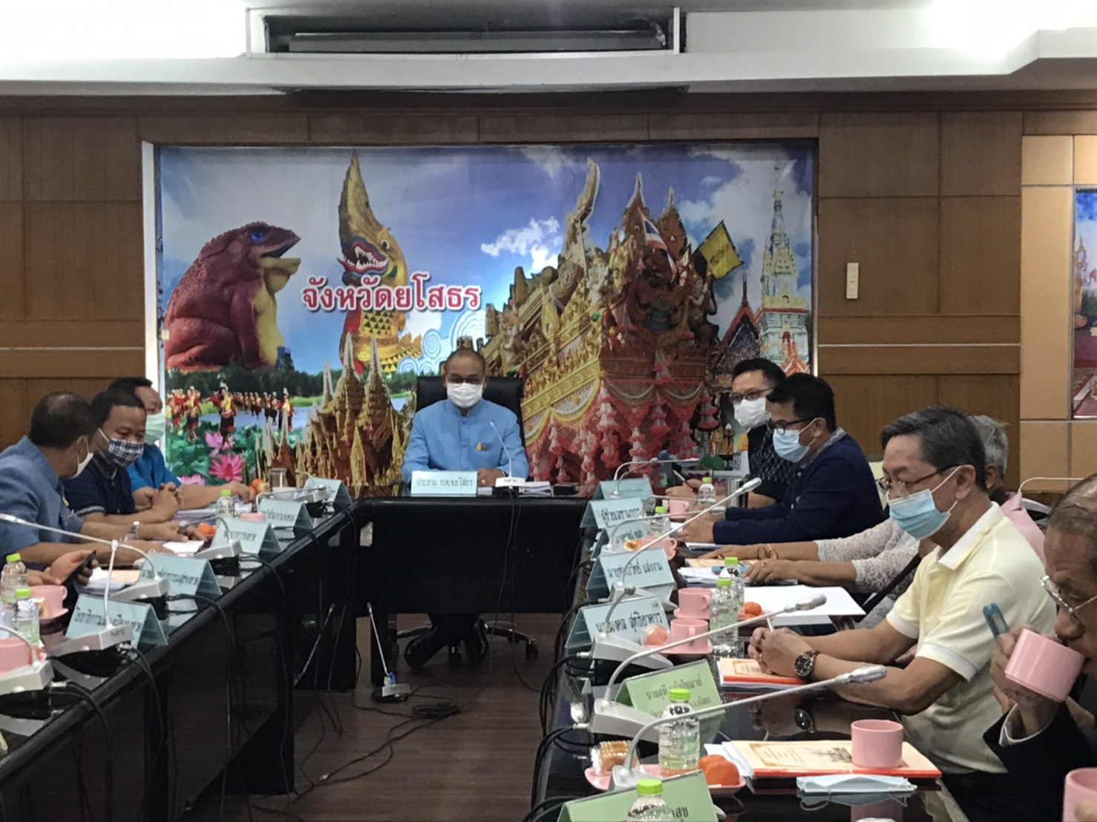
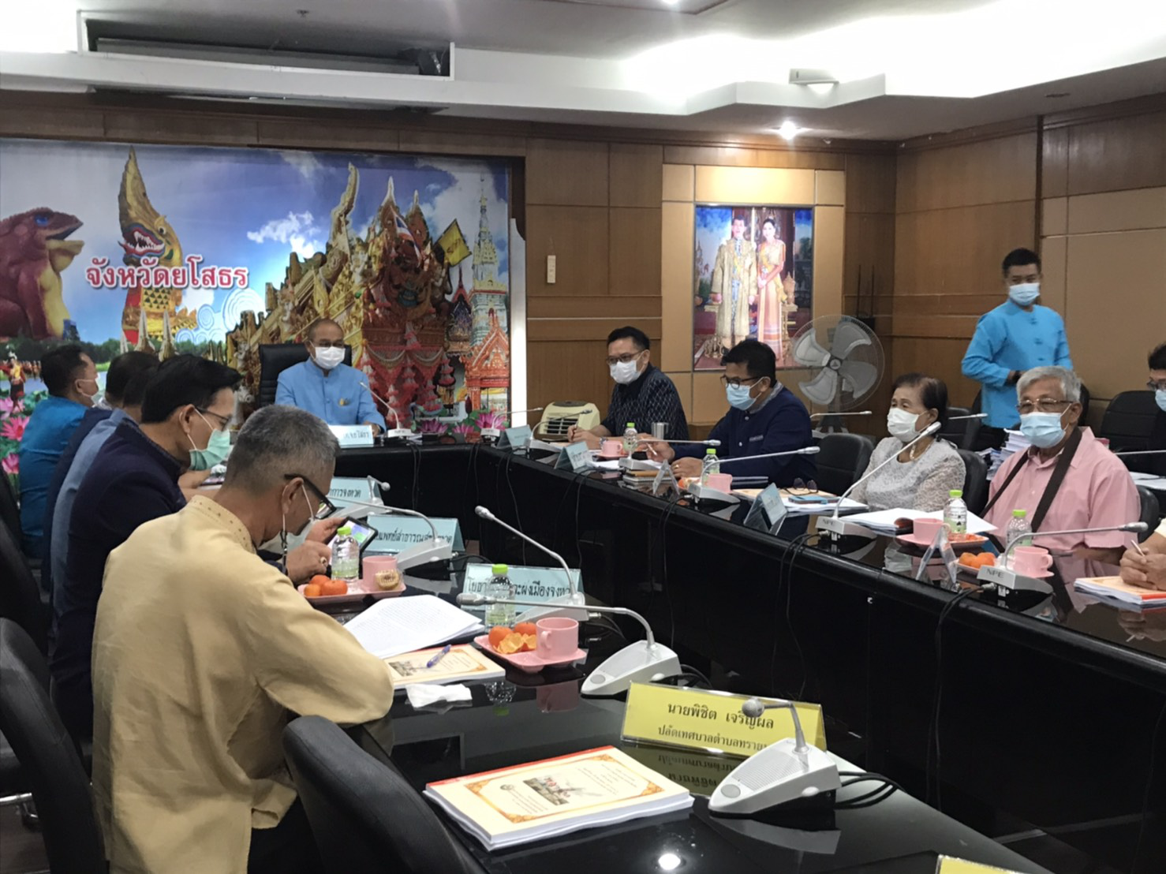
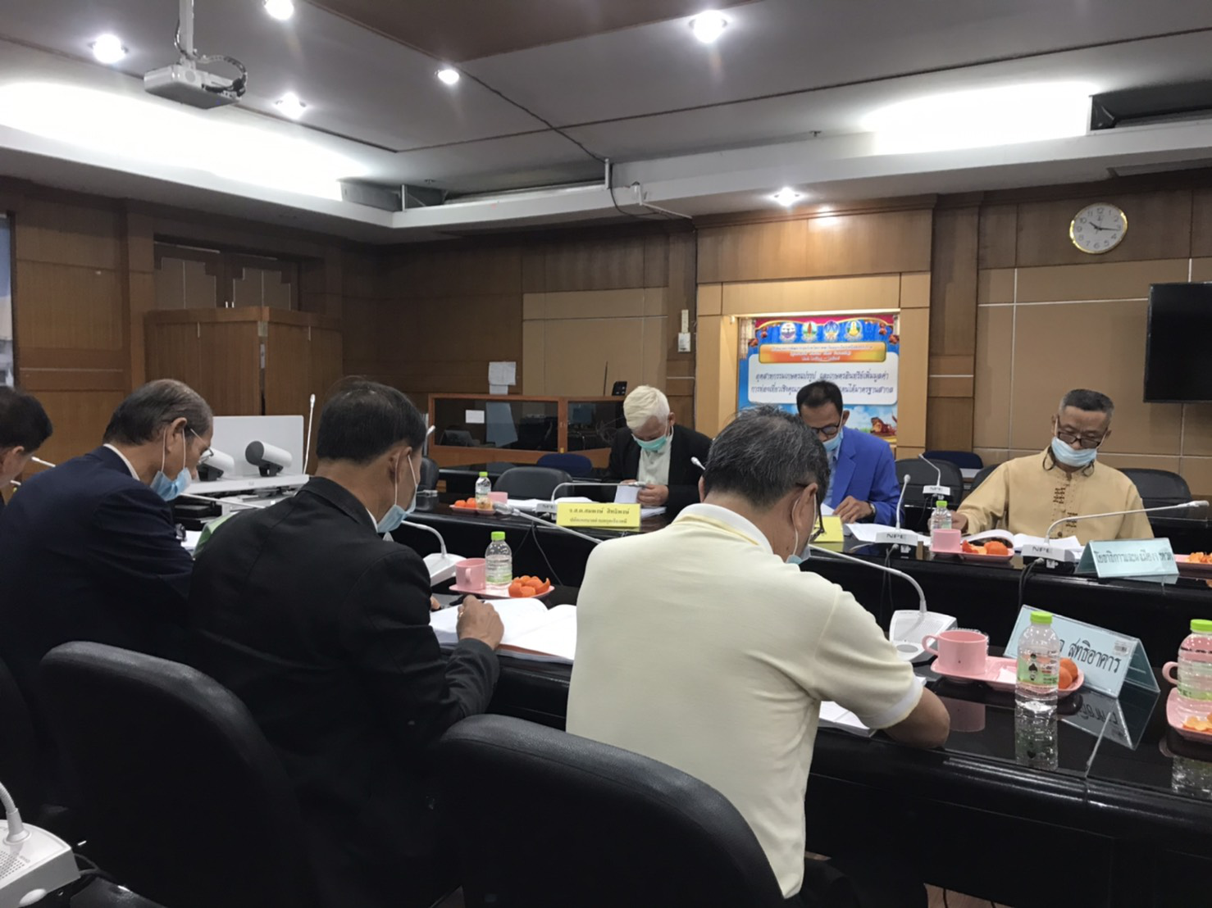
วันที่ 26 มีนาคม 2564 เวลา 09.30 น. ณ ห้องประชุมหมอนขิด ชั้น 2 ศาลากลางจังหวัดยโสธร นายสมยศ นามพุทธา ท้องถิ่นจังหวัดยโสธร ร่วมประชุมคณะกรรมการพนักงานเทศบาลจังหวัดยโสธร (ก.ท.จ.ยโสธร) โดยมีนาย สมเพชร สร้อยสระคูรองผู้ว่าราชการจังหวัดยโสธร เป็นประธาน

